Slide 1
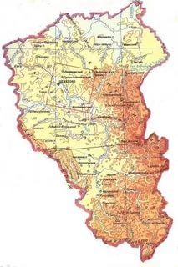
Дидактические материалы с краеведческим содержанием к урокам русского языка.
3 класс
Визгалова Т.Г.,
учитель начальных классов
МБОУ «Гимназия №32

Slide 2
Словосочетание. Предложение. Текст.

Slide 3
Кузбасс — России кладовая, Богат рудою и углем. В полях пшеница золотая Пылает бронзовым огнем. Шумят здесь кедры вековые, Покрыты снегом шапки гор. И куполами золотыми сияет Знаменский Собор. Кузбасс — жемчужина Сибири. За труд наград твоих не счесть, Надежное плечо России, Ее достоинство и честь. Гордись, Кузбасс, людьми своими, Склонись в поклоне неземном. На них и держится Россия, На них и держится наш дом.
Чимбарова Н.

Slide 4
Спиши текст. Вставь пропущенные буквы. В первом предложении выдели грамматическую основу.
Мы ж..вём в огромной стр..не – Р..ссии. Прекрасна и разнообразна её пр..рода. Среди необ..ятных просторов есть уголок, который называется Кузба….. Это наш р..дной край, наша малая родина.

Slide 5
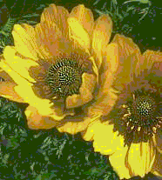
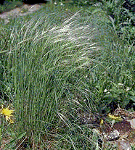
Спиши текст. Четвёртое предложение разбери по членам предложения и частям речи.
В западной части Кузнецкой котловины, между левым берегом реки Иня и Салаирским кряжем, находится степь. Данный район является самым сухим в нашей области. Здесь выпадает значительно меньше осадков, чем где-либо в Кузбассе. Растения степи имеют невысокий рост и мелкие узкие листья. Это ковыль перистый, типчак, тонконог, полынь горькая, клубника, горицвет.

Slide 6
Прочти текст. Озаглавь. Раздели на части. Составь план. Расскажи по плану.
Кемеровская область при незначительной для Сибири территории отличается разнообразием природных ландшафтов. У нас встречаются представители всех природных зон Сибири. Значительное количество лесов, множество озёр, рек и болот определяют разнообразие диких животных. В Кемеровскую область были завезены из Бурятии ондатра и баргузинский соболь; американская норка – привезена из Горного Алтая; речной бобр – завезён из Белоруссии. В области созданы зоологические заказники по охране бобров, промысловых птиц, рыб, соболя. В нашем крае существует заповедник «Кузнецкий Алатау» и национальный парк «Шорский».
Ландшафт - общий вид местности

Slide 7
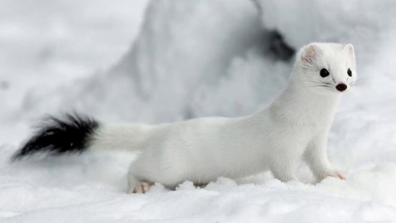
Из предложений выпиши все словосочетания по схеме: сущ.+ прилаг. Обозначь знаком «×» слово командир, а стрелкой зависимое слово.
Горностай – один из самых маленьких хищников. Барсук – всеядный зверь, живущий в обширных норах. «Карликом» звериного царства нашей тайги можно назвать землеройку. Обитают в лесах Кемеровской области и летающие звери – это летучие мыши.

Slide 8
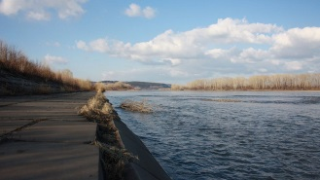
Собери предложение из слов. Выделенное курсивом слово стоит в предложении первым.
берегу высоком располагалась часть Верхняя на города;
у реки Нижняя занимала пойму часть;
пятьсот было в домов городе Всего;
Город на Томи берегу правом раскинулся Кузнецк;
хлебопашеством Местные рыболовством жители охотой занимались и
Пойма – место, заливаемое во время половодья.

Slide 9
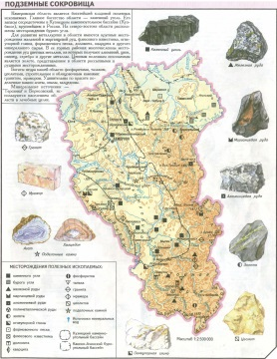
Прочитай. Спиши. В первом предложении выдели грамматическую основу. У существительных определи склонение и падеж.
Бурый уголь
На северо-востоке Кузбасса располагаются крупные месторождения бурого угля. Эти залежи являются частью Канско-Ачинского буроугольного бассейна. Мощность пластов бурого угля достигает 100 метров. Они залегают близко к поверхности. Бурые угли нашего края используются как дешёвое топливо для электрических станций.

Slide 10
Напиши словосочетания, заменяя вопрос подходящим по смыслу словом. Вставь пропущенные буквы.
Трудятся (где?)……., выплавляют (что?)….., гордятся ( чем ?)……., славятся (чем?) ………, собирают (по чему?)……, делают (что?)…….., рассказывают (о чём?) ………,везут (куда?) …….. .
Слова для справок: профессией, по чертежам, о работе, на фабрику, сталь, трудом, на заводе, холодильник.

Slide 11
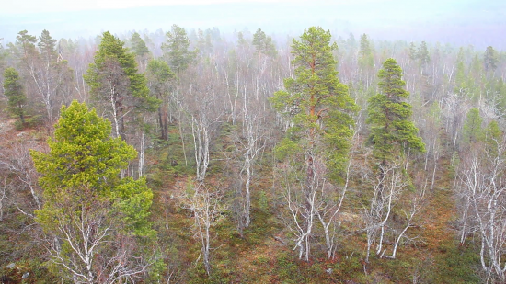
Напиши стихотворение по памяти.
Ещё мороз в конце апреля,
А в майский день
В тайгу войдёшь -
Снег льётся с пихт,
И шум капели
Напоминает летний дождь.
А. Пинаев, кузбасский поэт

Slide 12
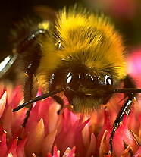
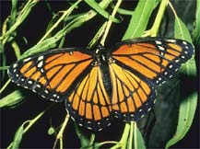
Прочитай вопросы. Из слов данных справа напиши ответы на эти вопросы.
Где жили бабочки? | Бабочки, степных, в, на, период, растений, жили, лугах, цветения.
Кто ещё кормится луговыми растениями? | Растениях, кормятся, многочисленные, на, шмели, пчёлы, и, луговых.
Что они собирают? | Нектар, собирают, опыляют, и, пыльцу, они, цветочную, и, растение.
Сколько живёт семья шмелей? | Только, семья, живёт, шмелей, лето, одно.

Slide 13
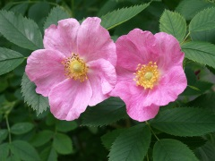
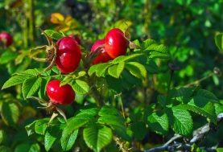
. Отгадай загадку. Спиши. Запиши отгадку.
Ведь не зря в лесу хвалён
витаминный чемпион
С красным боком, с чёрным боком.

Slide 14
Прочти отрывок из сказки. Спиши. Разбери по членам предложения первое и второе предложения. Сверху подпиши части речи. Во втором абзаце найди обращение. Подчеркни.
На лугу
Распустилась сказка на лугу зелёном в давние года. Ветер сказку поднял с ласковым поклоном и принёс сюда. Робко и печально постучал в окошко – потянулась к сказке Танина ладошка.
Солнышко – солнце, дорогой дружочек, освети скорее сказочный лужочек! Шёлковую травушку бережно пригладь, загляденью –цветикам уж пора вставать.
« Сказки бабушки Татьяны»
Из рукописи Т.К. Яковлевой.

Slide 15
Гаврилов Александр Михайлович - график, живописец.
Родился в
г. Новокузнецке Кемеровской области. Окончил Ярославское художественное училище. Участник многих персональных выставок. Имеет награды и медаль
«За служение Кузбассу».

Slide 16
Мы представляем вам серию офортов известного новокузнецкого графика Александра Гаврилова. Это самые веселые рисунки в коллекции гимназии. У нас много живописных полотен, акварелей, гуашей, гравюр. Темы их самые разные, но только в этих над всем торжествует смех. Так художник представил народные праздники. И он не просто увидел их со стороны или прочитал о них в старых книгах. Мастер празднует сам и увлекает этим нас.
Экспозиция офортов А.М. Гаврилова в гимназии №32 Г. Новокузнецка

Slide 17
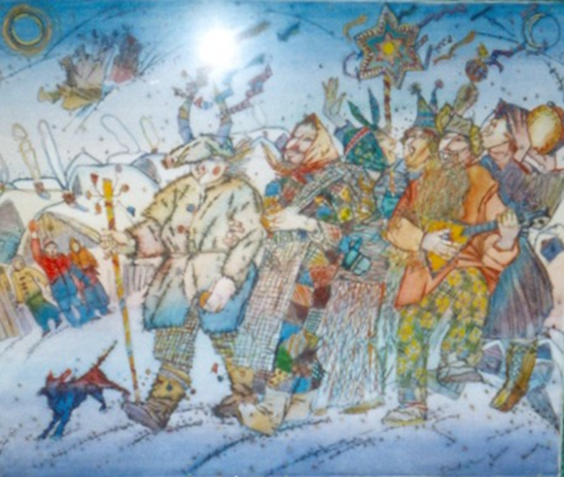
"Рождественские колядования"
52х62 1990 г. офорт, акварель

Slide 18
Рождество
После празднования Рождества 7 января наступает святочная неделя. Она заканчивается накануне Крещенья. На святочную неделю в народе было принято колядовать. Молодые юноши и девушки, а также дети наряжались в разные костюмы, скрывающие их личность, и обходили дома. Когда хозяева открывали дверь, ряженые должны были спеть песню, называемую колядкой. За это их угощали сладостями. Колядовщиков всегда ждали и приветливо встречали. Отказать ряженым в приеме и угощении – значит накликать беду в дом.

Slide 19
Составь рассказ по картине, опираясь на вопросы.
Кто изображён на переднем плане картины?
Как одеты люди? Что несут в руках?
Куда направляется эта группа людей? Зачем они туда идут?
Как называется песенка, которую они будут петь?
Что получат после колядования?
Что видишь на заднем плане картины? Опиши.
Какое чувство возникает у тебя после просмотра этой картины?

Slide 20
Прочти колядки. Спиши. Поставь ударения. Выдели орфограммы. Выучи наизусть колядку, которая тебе понравилась.
Коляда, коляда! Подавай пирога, Блин да лепёшку В заднее окошко.
Не дашь мне ватрушки – Получишь по макушке! Не дашь пирога – Уведу корову за рога.
Коляда, коляда, Накануне Рождества! Тетенька добренька, Пирожка-то сдобненька Не режь, не ломай, Поскорее подавай, Двоим, троим, Давно стоим, Да не выстоим! Печка-то топиться, Пирожка-то хочется!

Slide 21
Это интересно!
Народные приметы.
Вечерний дождь больше суток не живёт.
Пузыри на воде – к пущему дождю.
Цыплята прячутся к дождливой погоде.
Вечером выпала обильная роса – завтра будет солнечная погода.
Муравьи наращивают муравейник – жди холодной зимы.
Обилие ягод предвещает суровую зиму.
Прочти. Спиши. Выдели орфограммы. Выпиши родственные слова и формы одного и того же слова.

Slide 22
Фонетика. Буквы и звуки.

Slide 23
Сделай фонетический разбор слов – названий рыб.
В реках Кузбасса водится много видов рыб.
окунь -
карась -
язь -
плотва –

Slide 24
1. Выпиши из текста сложные слова, выдели корень, подчеркни соединительную гласную.
Из группы пресмыкающихся в Кемеровской области встречаются 2 вида ящериц: живородящая и прыткая и 5 видов змей:
уж обыкновенный, узорчатый полоз,
гадюка степная, гадюка обыкновенная
и щитомордник.
2. Сделай фонетический разбор со словами: ящерица, уж, полоз.

Slide 25
Поверхность Кузбасса разнообразна. Расшифруй, как называются поверхности нашего края. Запиши. Найди на карте эти географические объекты и покажи соседу.
[кузн'эцк'ий'алатау] -
[салаирск'ий'кр'аш] -
[кузн'эцкай'акатлав'ина] -
[горнай'ашор'ий'а] -

Slide 26
Запиши эти предложения в транскрипции.
Зима в Кемеровской области – самое продолжительное время года. Она длится около пяти месяцев.

Slide 27
Найди «лишнее»
Найди и зачеркни «лишнее» слово. Остальные слова запиши по алфавиту.
1)[том'] [к'ий'а] [ин'а] [ч'умыш] [й'эн'ис'эй'] [ й'ай'а]
Найди и зачеркни «лишнее» слово. Запиши остальные слова и раздели на слоги.
[ уш] [гад'ука] [щ'итамордн'ик] [ полас] [удаф] [й'ащ'ир'ица]
Найди и зачеркни «лишнее» слово. Какую общую орфограмму имеют оставшиеся слова?
[ к'эм'ирава] [навакузн'эцк] [таштагол] [ масква] [б'илова]

Slide 28
Проверка
1)Томь, Кия, Иня, Чумыш, Яя.
2) Гадюка, полоз, уж, щитомордник, ящирица.
3) Кемерово, Новокузнецк, Таштагол, Белово .

Slide 29
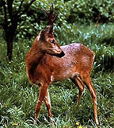
Игра «Жители Кузбасской тайги». Из букв составь слова и запиши их во второй столбец.
м, р, а, а, л
б, с, о, о, ь, л
в, д, а, ы, р
у,о,к,с,л,я
е, м, д, е, ь, д, в

Slide 30
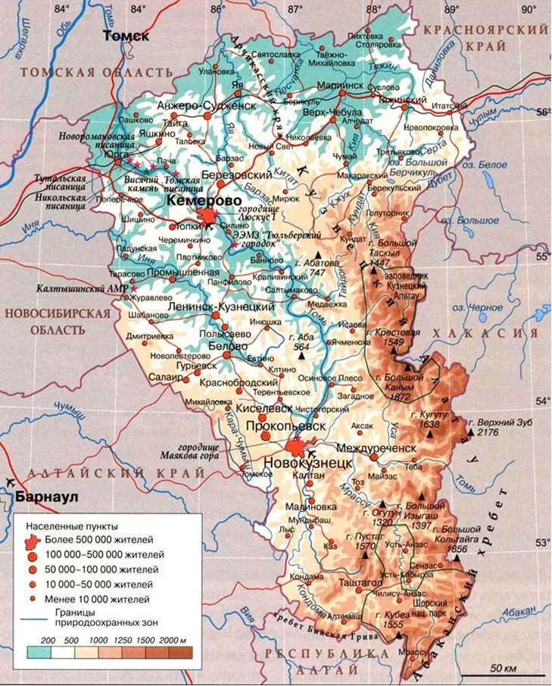

Slide 31
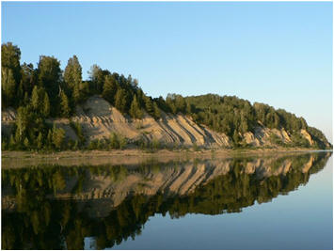
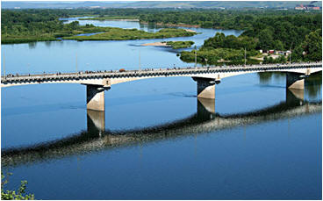
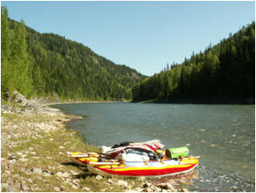
Прочти. Найди эти реки на карте. Выпиши их названия в порядке возрастания звуков в слове.
В нашей области насчитывается около 750 рек. Наиболее крупные из них – Томь, Кия, Яя, Иня, Чумыш.
Кондома
Томь
Кия

Slide 32
Прочти текст. Запомни названия рек Кузбасса. Выпиши их. Найди эти реки на карте.
На Земле множество безымянных лесов и гор, но редко река или озеро, даже самые маленькие, не имеют названия. Названия некоторых рек Кемеровской области означают: Аба – отец, Кия – скала, Кондома – длинная, Томь – тёмная вода, Чеболсу – плохая вода.

Slide 33
Прочти текст. Озаглавь. Составь план. Напиши изложение по плану.
Реки Кемеровской области можно разделить на равнинные, горные и смешанного типа. Равнинные реки плавно текут среди полей и лесов. Они широкие и глубокие, поэтому по ним могут ходить суда. Из равнинных рек одна из самых крупных - Иня. Её длина 660 км.
Горные реки рождаются в вечных ледниках, в горах. Течение у них быстрое, мощное. Срываясь с большой высоты, горная река пробивает себе русло даже в твёрдых скалах. Горные реки полноводнее летом, когда их питают тающие высокогорные льды и снега.
Реки смешанного типа, например Томь, обычно рождаются в горах и сначала ничем не отличаются от горных рек. Но, выйдя на равнину, они замедляют своё течение и становятся равнинными.
Почти все они текут с юга на север.

Slide 34
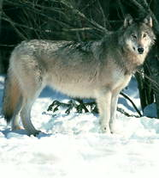
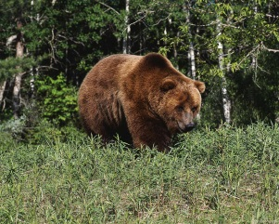
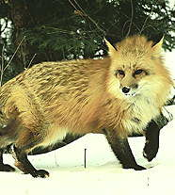
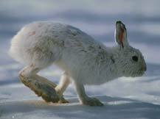
Отгадайте загадки, загаданные пословицами и поговорками. Сделать фонетический разбор отгаданных слов.
Как его не корми, он всё в лес глядит.
Его ноги кормят.
Он неуклюж, да дюж.
Два их в одной берлоге не уживутся.
Она семерых волков проведёт,
Ей хвост не для красы нужен.
За двумя ими погонишься, ни одного не поймаешь.
Он от листа, а лягушка от него бежит.

Slide 35
Прочти. Отгадай, о каком времени года идёт речь? Напиши стихотворение по памяти. Поставь ударения в каждом слове.
Кора, хвоя набухли влагой,
Размок густой таёжный мох,
И пестрокрылая ватага
Такой творит переполох –
Трещит,
Звенит,
Свистит,
Щебечет!
А.Пинаев, кузбасский поэт

Slide 36
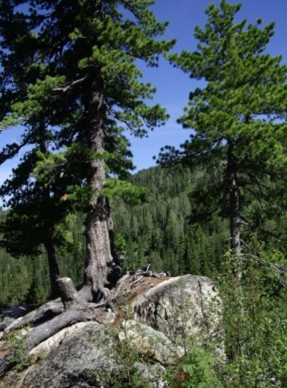
Диктант с предварительной подготовкой
Кедр сибирский
В горношорской тайге очень часто встречается кедр сибирский. Хвоя у него длинная, мягкая, тёмно-зелёная, сидит в пучке по пять штук. Шишки крупные. Он славится своими семенами – кедровыми орешками. Они вкусные и питательные. Содержат много жира, белков и витаминов.
Древесина кедра очень красива и хорошо обрабатывается. Из неё делают мебель, карандаши, сувениры. Из смолы и отходов древесины кедра получают хвойный бальзам и другие лекарственные препараты.
Кедровые леса – наше богатство. Их надо охранять: не ломать веток при сборе шишек, беречь от пожаров.

Slide 37
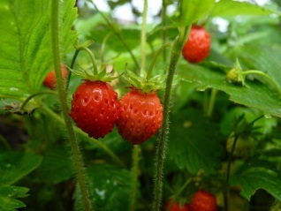
Отгадай загадку. Запиши текст по памяти.
Кто любит меня,
Тот и рад поклониться,
А имя дала мне
Родная землица.

Slide 38
Прочти отрывок из сказки. Спиши. Вставь пропущенные буквы.
Со..нце по небу б..жало, со..нце лучики т..ряло. Там, где лучик уп..дёт – тра..ка новая взойдёт. Словно солнечные зайчики, заж..лтеют ..дуванчики.
Дев..чка Мила п..гулять решила. Вышла во двор, а там зо..ло..той ко..вёр. К цв..точку цв..точек – получился в..ночек. На русую голо..ку надела ло..ко.
«Сказки бабушки Татьяны»
Из рукописи Т.К. Яковлевой.

Slide 39
Состав слова

Slide 40
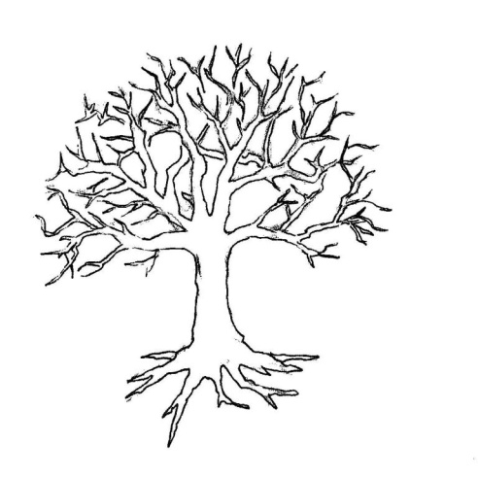
«Вырасти» свой садик, используя данные корни.
шахт- -металл- -уголь

Slide 41
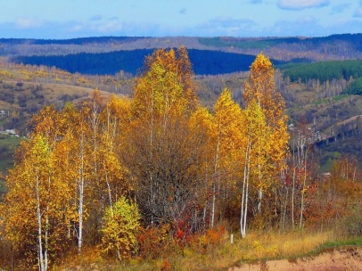
Прочти стихотворение нашего кузбасского поэта.
Отошла страда, отзолотела,
Погорелка – осень отрыдала,
Роща отпылала – не согрела,
Посветила только мало-мало.
Владимир Поташов
Выпиши слова с приставками. Выдели их.

Slide 42
Замени словосочетания словами с суффиксами:
состоящий из угля -
относящийся к Кузбассу –
равнина из холмов –
человек, работающий на угольном предприятии–
сделанный из камня -
еловый лес –

Slide 43
состоящий из угля - угольный
относящийся к Кузбассу – кузбасский
равнина из холмов – холмистая
человек, работающий на угольном предприятии– шахтер,
сделанный из камня - каменный
еловый лес – ельник

Slide 44
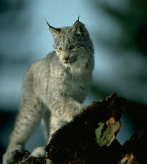
Вставь пропущенные суффиксы:
Волк – волч…а, медведь – медвед…а, заяц – зайч…а, белка – бельч…., лось – лос…а, рысь – рыс…., скворец – скворч….., кукушка – кукуш……, олень – олен…. .
Для работы: - иц, - их, - онок, - ёнок

Slide 45
Допиши к данным словам слова, образованные при помощи суффиксов и обозначающие профессию:
Водить - ………., сварить - …………, учить - …………, машина - ………,
шахта -…………., варить сталь - …………, трактор - …………., электричество - …………….

Slide 46
Ответы:
Водить - водитель, сварить - сварщик , учить - учитель , машина - машинист ,
шахта - шахтёр, варить сталь - сталевар , трактор - тракторист , электричество - электрик. .

Slide 47
Вставь подходящие предлоги. Выдели приставки.
Широко (рас) кинулась кузнецкая тайга (от) северных (до) южных границ области. Она поднимается (по) склонам горных хребтов.
(В )тайге встречается самый крупный представитель оленей – лось. Его высота (в) холке (до)стигает двух метров (при) длине тела три метра. (На) голове самца красивые ветвистые рога. (За) эти рога лось получил название «сохатый».

Slide 48
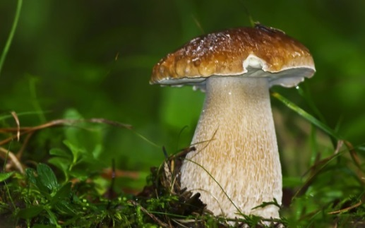
Прочти, спиши. Разбери по составу слова названия грибов.
Мир грибов.
Повсеместно в наших лесах, лесостепях и колках растёт много грибов. Это опята, грузди, подосиновики, подберёзовики, маслята,.
Грибом первой величины среди них является белый гриб. Его называют царём грибов. Белые грибы редко растут поодиночке. Если найдёте один боровик, осмотритесь. Рядом должны быть ещё. Часто белые грибы растут рядом с мухоморами.

Slide 49
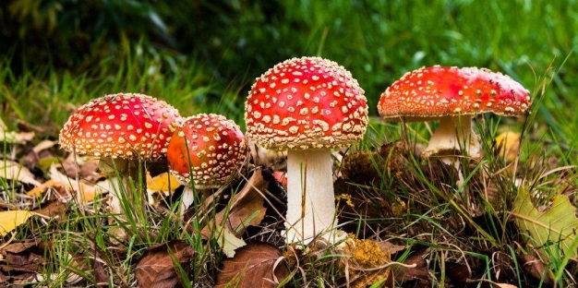
Спиши текст. Выдели орфограммы. Найди сложные слова. Разбери по составу.
Мухомор красный – самый красивый и эффектный гриб. У него яркая красная шляпка с белыми крапинками. Над вздутым основанием ножки мухомор имеет кольцо. Встречаются другие виды мухоморов: поганковидный, пантерный.

Slide 50
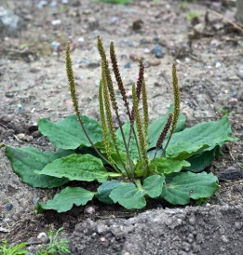
Отгадай загадку. Спиши. Отгадку разбери по составу.
Путника друг, всем знаком,
скромный, невзрачный цветок,
Ты на порезанный палец
Влажной заплаткою лёг.
Путника друг, всем знакомый,
Многим из нас невдомёк,
Что отыскалось лекарств
Тут же, на тропке у ног.

Slide 51
Прочти отрывок из сказки. Спиши. Выделенные жирным шрифтом слова разбери по составу.
Но незаметно пролетели недели – и одуванчики поседели. Забелели они на горушке, словно маленькие старушки. Девочка Мила очень огорчилась.
«Сказки бабушки Татьяны»
Из рукописи Т.К. Яковлевой.

Slide 52
Гаврилов А.М. «Заклинание весны"
52х60 1990 г. Офорт, акварель

Slide 53
Прочти
В конце марта, примерно за 3-4 недели до христианской пасхи проводили обряд закличек Весны . Люди радовались тому, что с каждым днем приближалась пасха, обозначавшая наступление весны. В этот день женщины выпекали из теста фигурки птиц с распахнутыми крыльями.
Печенья назывались "грачами", "жаворонками" или просто "птичками". Каждый член семьи брал в руку печенье, выходил на улицу и подбрасывал его в воздух. Одновременно произносились заклички.

Slide 54
Прочти заклички. Спиши. Выучи наизусть. Разбери по составу имена прилагательные в первой закличке. Во второй найди родственные слова, выдели корень.
1) Весна, весна красная, Приди, весна, с радостью, С радостью, с огромною милостию: Со льном большим, С корнем глубоким, С хлебом великим.
2)Жаворонки, жавороночки! Прилетите к нам, Принесите нам лето теплое! Нам зима надоела, Весь хлеб у нас поела, Всю скотинку поморили.

Slide 55
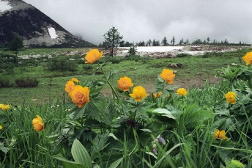
Напиши текст по памяти. Выдели орфограммы.
Сошли снега.
В груди просторно,
И вновь все помыслы ясны
Под этим буйным и задорным
Зелёным парусом весны!
Владимир Иванов,
кузбасский поэт

Slide 56
Сложные слова.

Slide 57
Прочти текст. Спиши. Выпиши сложные слова и разбери по составу. Последнее предложение разбери по членам предложения и частям речи.
В Кузнецкой котловине и на северо-востоке области встречается степная и лесостепная растительность. Высоко в горах можно увидеть горную тундру и высокогорные альпийские луга. Привольную разнотравную степь встретили первые переселенцы в Кузнецкой котловине. В степях крестьяне выращивали на плодородных чернозёмах хлеб.

Slide 58
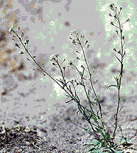
Запомни растения, произрастающие в нашем крае. Выпиши сложные слова и разбери по составу.
Тысячелистник, клевер ползучий, пастушья сумка, мятлик, нивяник, щавель конский, берёза круглолистная, водосбор фиолетовый и др.
водосбор
пастушья сумка

Slide 59
Разбери по составу слова.
Водоём, водохранилища, месторождение, природоохранные (мероприятия), горнолыжный курорт.

Slide 60
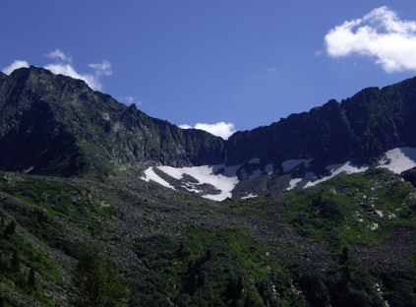
Прочитай. Спиши. Слова, помеченные ⃰ разбери по составу.
Кузнецкий Алатау – очень красивые горы. Здесь можно увидеть остроконечные ⃰ вершины, отвесные скалы, каменные россыпи (курумы), пещеры, быстрые порожистые реки и водопады ⃰, ледники. Одним из самых красивых уголков Алатау является Золотая долина. В ней много голубых озёр, окружённых белоснежными ⃰ вершинами.

Slide 61
Прочти. Спиши. Перескажи соседу.
Как образуется каменный уголь
Каменноугольные леса росли быстро и буйно. Мёртвые растения не успевали сгнить. В каменноугольных болотах слои отмерших остатков растений образовывали залежи торфа, который в свою очередь спрессовывался и превращался в каменный уголь.

Slide 62
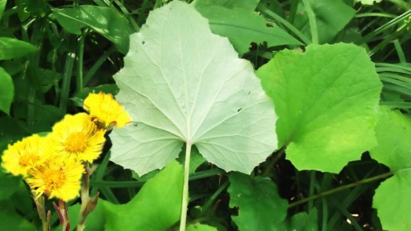
Прочти. Отгадай загадку. Спиши.
Сверху листик гладкий,
Но с байковой прокладкой.
Байка – мягкая ткань

Slide 63
Прочти. Спиши. Найди сложные слова. Разбери по составу.
В Кузбассе найдены минеральные воды и лечебные грязи. Самое крупное месторождение углекислых вод в Кузбассе находится в долине реки Верхняя Терсь. Минеральные воды аналогичные северокавказским минеральным водам, обнаружены в районе сёл Борисово и Берёзовка («Борисовская» и «Берёзовоярская» минеральная вода).

Slide 64
Прочти отрывок из сказки. Выпиши из текста словосочетания: глагол+ сущ. Определи падеж существительных. Найди в тексте сложные слова, разбери по составу.
Торт готов. Он огромный, красивый и сладкий. На столе одуванчиков жёлтых охапка. Наконец – то пришли долгожданные гости. Всех к столу Лесная Царица просит.
Толстушка Зима села с холодильником рядом, радует всех белоснежным нарядом.
Золотая Осень отведать наливных яблочек да спелых ягод просит. Весна-красна в сарафане зелёном взяла одуванчики с поклоном. Каждый цветок в торт воткнула ловко, они ожили, подняли головки.
Улыбнулась красавица Лето, в разноцветное платье одета, пшеничная коса ниже пояса, наклонилась, каждый цветочек горячей ладошкой задела - вмиг одуванчики поседели.
«Сказки бабушки Татьяны»
Из рукописи Т.К. Яковлевой.

Slide 65
Это интересно!
Самым крупным озером в нашей области является Большой Берчикуль.
Самое большое количество древесины с одного гектара из хвойных пород деревьев даёт лиственница.
Самые морозостойкие – кусты чёрной смородины.
Самые распространённые почвы в нашей области дерново-подзолистые и серые лесные.
Самая большая по протяжённости и высоте над уровнем моря горная система Кузнецкого Алатау.
Самая высокая гора нашей области Амзас - Таскыл (Верхний Зуб) – 2178 метров над уровнем моря.
Самый сильный из грибных ядов содержится в бледной поганке. Съеденный кусочек бледной поганки сильнее укуса змеи. Редко кто выживает, отравившись этим грибом.
Самый долгожитель из кустарничков – черника, она растёт до трёхсот лет.

Slide 66
Орфография

Slide 67
Прочти текст. Озаглавь его. Спиши. Выпиши 3 слова с безударной гласной, проверяемой ударением, 3 слова с парной согласной. Выполни проверку.
Осень в нашей области наступает в конце августа или начале сентября. Теплые дни сменяются холодными ночами. Много дождливых дней.
Но бывают дни, когда вдруг пойдет снег, задует ледяной северный ветер. Но вскоре от первого снега не остается и следа. Во второй половине сентября обычно устанавливается ясная сухая тёплая погода. Народ этот период называет «бабьим летом».

Slide 68
Исправь ошибки, допущенные учеником.
В Кемеровской области в районе сила Кузедеево остался астровок древнего долидниковава леса – липавая роща. Учёный ботаник Порфирий Никитич крылов в XIX веке обнаружил липовый остров. Он назвал дерево «липа сибирская»

Slide 69
Проверь себя
В Кемеровской области в районе села Кузедеево остался островок древнего доледникового леса – липовая роща. Учёный ботаник Порфирий Никитич Крылов в XIX веке обнаружил липовый остров. Он назвал дерево «липа сибирская»

Slide 70
Прочти текст. Из текста выпиши слова с пропущенной орфограммой, если можно сделай проверку.
Ж..вотных нашего края, несмотря на их постоянные миграции можно разд.лить на груп..ы по месту об..тания: таёжные, горно-таёжные и ст..пные.
Таёжное сообщество ..вляется одним из самых богатых по разнообразию фауны в Кузба….е. Самыми крупными животными считаются лось, марал и бурый м..дведь.

Slide 71
На альпийских лугах или в горной тундре обитают типичные животные высокогорий. Это алтайская пищуха и сибирский горный к..зёл.
Ст..пная р..стительность по сравнению с таёжной низк..рослая, мес..ность в степи открытая. Чтобы спрятаться от вр..гов, животные скрываются в тр..ве, поэтому по размерам степные виды, как правило, значительно меньше таёжных, а по цвету з..лёные или ж..лто-коричневые. А хищ..ники в таком сообществе имеют либо х..р..шее обоняние, либо х..р..шее зрение, умеют л..тать или быстро б..гать. Это зайцы, сурки, суслики.

Slide 72
Прочти стихотворение, спиши. Подчеркни орфограммы.
Кузбасс, Кузбасс – м..я держава, Мой отчий дом, мой край р..дной. Кузбасс былинный, вел..ч..вый, Одной мы связаны судьбой.

Slide 73
Диктант с предварительной подготовкой.
Пищуха
Пищуха (сеноставка) – это маленький зверёк каменистых россыпей. У неё нет хвоста, окрас по цвету рыжевато-жёлтый с чёрными крапинками. Живут пищухи обществами в трещинах скал или в куруме.
Зимой сеноставки не спят. Осенью зверьки усердно собирают травинки и веточки. Они раскладывают их на камнях для просушки. Потом сено уносят под укрытие и складывают в стожки.
Животные очень любопытны и следуют в горах за туристами, громко попискивая.
Курум– дословно, «каменная река». Большие камни на склонах гор.

Slide 74
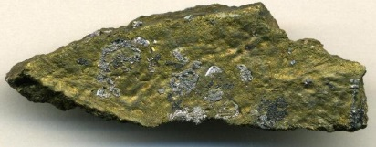
Прочти. Выпиши словосочетания: прилагательное+ существительное. Определи падеж и число.
Железная руда на территории нашей области была обнаружена местными жителями раньше, чем каменный уголь.
Железные руды в основном находятся в Горной Шории и используются на металлургических комбинатах для выплавки чугуна, стали и проката. Целые составы с железной рудой идут по железной дороге с юга Кузбасса до Новокузнецка, где расположены гиганты металлургического производства.

Slide 75
Спиши. Вставь пропущенные орфограммы.
Кам..нный угол.. Кузба…а славится малым количеством примесей, то есть в нём мало золы и серы. Кам..нный угол.. идёт (на)отопление ж..лых помещений и з..водов, из него получают краски и ле..карства.

Slide 76
Спиши. Подчеркни орфограмму в названиях географических объектов.
Кемеровская область на севере граничит с Томской областью, на западе - с Новосибирской областью, на юго-западе - с Алтайским краем, на юге – с Республикой Алтай, на юго-востоке и востоке - с Республикой Хакасия, на северо-востоке – с Красноярским краем.

Slide 77
Напиши стихотворение по памяти.
Зима
Опять в родном краю зима,
От белых туч повисло небо,
И вьюга строит терема
Высокие из снега.
Сверкает дальняя гора
Под солнцем серебристо.
И сердце радует с утра
Снегирь весёлым свистом.
Алексей Тарасов,
кузбасский поэт

Slide 78
Прочти. Спиши. Выпиши слова с разделительным мягким знаком.
Человек богатырскою силой играючи,
Должен помнить
про тихие жалобы заячьи.
И притом, своему зная цену величью,
Быть в ответе
за каждую песенку птичью!
Игорь Киселёв, кузбасский поэт

Slide 79
Напиши по памяти. Выдели орфограммы.
Метёт метель… По всей деревне
Куда ни глянь – белым – бело.
Уже окрестные деревья
До веток снегом замело.
И не видать нигде дороги,
И свет не гасят по утрам,
И всюду прыгают сороки
По обезлюдевшим дворам. П. Майский

Slide 80
Диктант
Липа сибирская
В тайге Горной Шории можно встретить необычное для наших лесов дерево – липу сибирскую. Это редкий древнейший вид широколиственных лесов Сибири.
Стройная липа достигает в высоту 30 метров и до метра в толщину. Липа образует густые насаждения в долине реки Кондомы, недалеко от посёлка Кузедеево.
Листья у липы похожи на зелёные сердечки. Цветёт она в июле-августе. Целыми днями гудят пчёлы в густых кронах лип. Липовый мёд очень полезен и вкусен.

Slide 81
Отгадай загадку. Спиши. Подчеркни глаголы.
Весной растёт.
Летом цветёт.
Осенью осыпается.
Зимой отсыпается.
А цветок- то, медок,
Лечит от гриппа, кашля и хрипа.

Slide 82
Прочти отрывок из сказки. Вставь пропущенные орфограммы. Спиши.
Почему Вьюга плачет
З..ма в свой бубен б..ёт и б..ёт, т..жёлые тучи тр..сёт и тр..сёт. Ра..сыпались тучи ласкою снежн..й, оделась з..мля в наря… бел..снежный. Зазв..нели дв..ры от р..бячьего смеха. Малышня на сн..гу.
И моро.. не помеха!
«Сказки бабушки Татьяны»
Из рукописи Т.К. Яковлевой.

Slide 83
Спиши текст. Подчеркни орфограмму в словах – названиях географических объектов нашей области.
Томь – самая большая река Кемеровской области, правый приток реки Оби. Исток Томи находится в правой части Кузнецкого Алатау в республике Хакасия. Длина её – 827 километров. В Хакасии и в пределах горных массивов Томь имеет бурный характер. Но после впадения в неё у Новокузнецка реки Кондомы, скорость течения Томи заметно снижается.

Slide 84
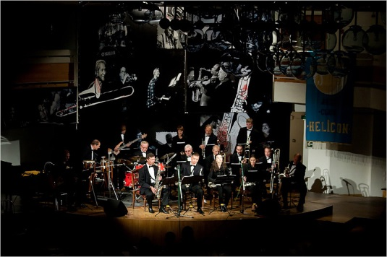
Прочти текст. Придумай вопросы по содержанию этого текста. Выпиши названия городов в алфавитном порядке.
Джаз-клуб «Геликон» в Новокузнецке
Настоящий джаз появился в 1985 году благодаря Анатолию Михайловичу Берестову, пианисту и отличному музыканту. Сначала в нём давали концерты только новокузнецкие музыканты. Они выступали на международных джазовых фестивалях во многих городах России: в Новосибирске, Красноярске, Перми, Абакане, Москве, Ярославле и других. Затем клуб «Геликон» стал организатором различных мероприятий. Примером такого мероприятия вот уже многие годы является международный фестиваль «Джаз у старой крепости», который представляет кузбассовцам звёзд российского и мирового джаза.

Slide 85
Части речи. Имя существительное.

Slide 86
Игра «Почтальон». Поработай почтальоном, «разнеси» слова по их адресам. Для этого вставь соответствующие числа.
1.Новокузнецк; 2. залегает; 3.уголь;
4. железная; 5. добывают; 6. шахтёры;
7. кузнецкая; 8. каменный; 9. руда;
10. металлургический; 11. пользовались;
12. мощно; 13. располагает.
Имя существительное | Имя прилагательное | Глагол

Slide 87
Подумайте, о каком полезном ископаемом пишет поэт. Запиши название профессии людей, которые добывают это полезное ископаемое. Найди синоним этому слову.
Блестит, как смоль,
В изломах – как стекло.
Тяжёлый, чёрный –
Впрямь горючий камень.
И это моего труда тепло
В нём спрессовалось в будущее пламя.
Он мёртвым камнем здесь лежал века,
Землёю тяжкой сжатый в пласт огромный,
Но, извлечён руками горняка,
Он запылал огнём в кузнецких домнах.
Владимир Измайлов, кузбасский поэт

Slide 88
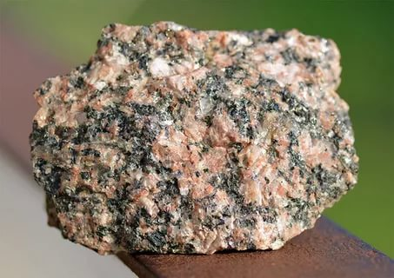
Спиши. Подчеркни имена существительные красным карандашом, имена прилагательные жёлтым, глаголы синим.
Наша область располагает большими запасами строительных полезных ископаемых: песок, глина, известняк, мрамор, гранит, гравий.
Выпиши из предложения названия полезных ископаемых, образуй прилагательные. Например: песок – песчаный

Slide 89
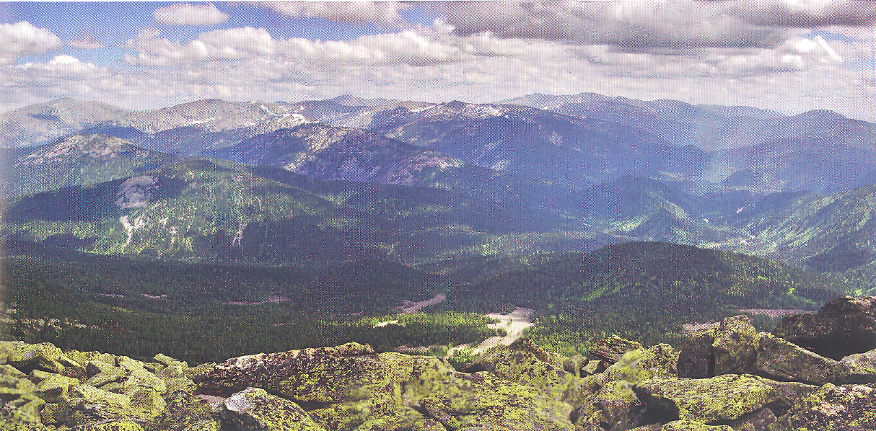
Спиши. Подчеркни формы одного и того же слова.
Кузнецкий, кузнецы, кузнецкая, Кузнецк.
Металлург, металлургический, металлурга, металлургия.
Кемеровский, Кемерово, кемеровчанин, Кемеровское.

Slide 90
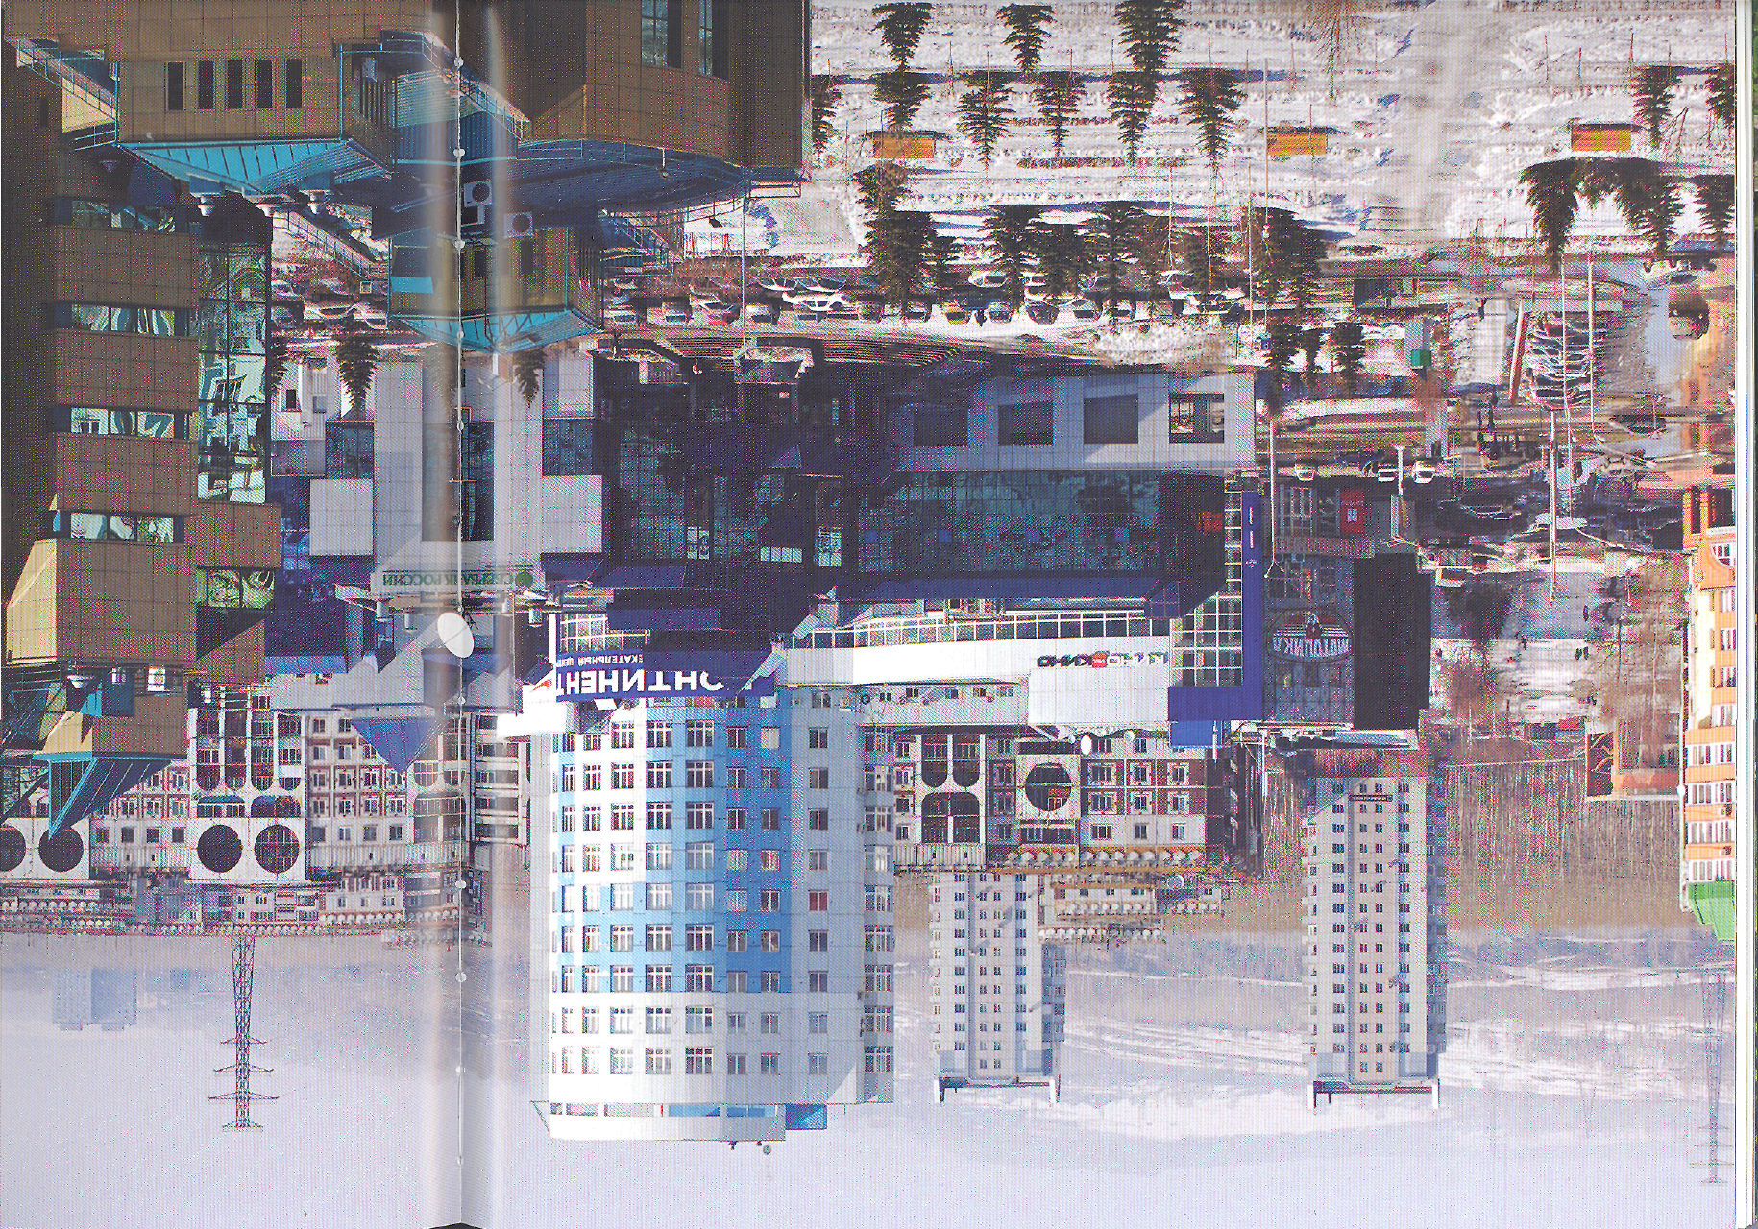
Спиши те пары слов, которые представляют формы одного и того же слова.
Новокузнецк – Кузнецк
Кемерово – кемеровчанин
Шерегеш – Шерегешу
Таштагол – таштагольцы
Сосновка – Сосновкой
Междуреченск – междуречье
Ильинка - Ильинке

Slide 91
Поменяй местами буквы так, чтобы получились имена существительные – названия животных, которые обитают в Кемеровской области. С каждым из расшифрованных слов придумай словосочетание, используя разные части речи.
РАМАЛ
СОЛЬ
АХАМРОСО
САЦИИЛ
РКАБАГА
ТИРСОГАНО
БУКСАР
СИКУЛС

Slide 92
Проверь себя:
РАМАЛ | марал
СОЛЬ | лось
АХАМРОСО | росомаха
САЦИИЛ | лисица
РКАБАГА | кабарга
ТИРСОГАНО | горностай
БУКСАР | барсук
СИКУЛС | суслик

Slide 93
Преврати неодушевлённое существительное в одушевлённое с помощью суффиксов -ар, -ач, -ник, -ёр, - овщик.
Аптека - ____________,
библиотека -_____________,
цирк - __________,
школа - ____________,
шахта -___________,
кран- ___________.

Slide 94
Проверь себя:
аптека - аптекарь,
библиотека - библиотекарь,
цирк - циркач,
школа - школьник,
шахта -шахтёр,
кран- крановщик.

Slide 95
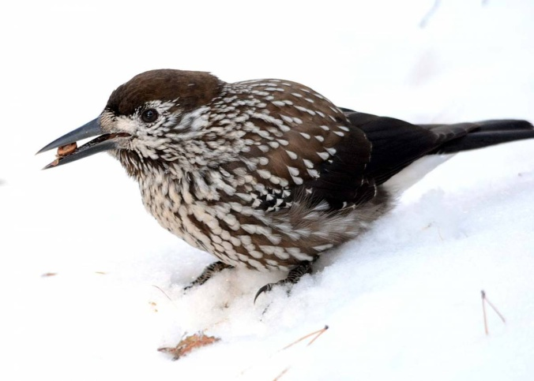
Диктант с предварительной подготовкой
Удивительный лесовод
Дарами кедровых лесов пользуются многие лесные жители. Полосатый бурундук на зиму заготавливает до трёх килограммов чистого ореха. Шустрая белка ещё больше - до пяти килограммов.
Но всех удивительней кедровка. Эта чёрно-бурая с белыми крапинками птица неутомимый работник. Как только вызреют орехи, кедровка начинает их заготавливать. Сядет на ветку, собьёт шишку и выбирает из неё лучшие орехи. Часть съедает, а часть прячет кучками в мох, под пни, про запас. А зимой не может их отыскать. Весной орехи прорастают и вскоре на этом месте появляется маленькая рощица кедров. За одну осень кедровка может посеять до тысячи деревьев.

Slide 96
Напиши текст по памяти. Отгадай загадку.
Великан в лесу живёт.
Он сладкоежка - любит мёд.
Когда испортится погода,
Ложится спать – да на полгода.

Slide 97
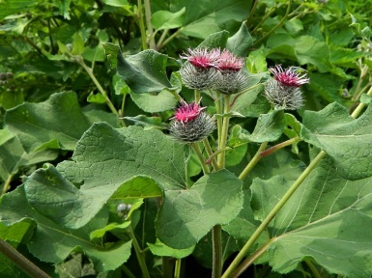
Отгадай загадку. Спиши. Запиши отгадку. У глаголов выдели приставку.
Расцветаю всюду смело,
И порой бывает так:
Я вцепляюсь озверело
В коз, овец и злых собак.

Slide 98
Прочти. Выпиши имена существительные, определи число и род. Выпиши глаголы поставь в начальную форму. Выпиши имена прилагательные, поставь в начальную форму.
Обиделась Зима, стала плакать. На улице – безобразная слякоть. Видно Вьюге- то без Зимы – тоже беда: не снежинки падают, дождь идёт, сплошная вода. К оконным стёклам грустные ребятишки прижали свои курносые носишки. Позаброшены санки, позаброшены лыжи. Детвора – по домам: на улице лужи.
«Сказки бабушки Татьяны»
Из рукописи Т.К. Яковлевой

Slide 99
Прочти текст
Масленица – древний славянский праздник с многочисленными обычаями. Отмечается в течение недели перед Великим постом. Масленица – это весёлые проводы зимы, озарённые радостным ожиданием близкого тепла, весеннего обновления природы. Главными признаками праздника были - чучело Масленицы, забавы, катание на санях, гулянья и, конечно же, блины. Блины пекли всю неделю и угощали ими родных и знакомых. Блины – круглые, румяные, горячие, раньше они имели ритуальное значение, поскольку являли собой символ солнца, которое всё ярче разгоралось, удлиняя дни.

Slide 100
Гаврилов А.М. «Масленица"
52х60 1990 г. Офорт, акварель

Slide 101
Составь рассказ по картине, опираясь на вопросы.
Когда праздновали Масленицу? В чём смысл этого праздника?
Кого художник изобразил на картине?
Что делают персонажи в левой части картины?
Что везут люди на санях?
Как ты думаешь, что произойдёт дальше?
Рассмотри задний план картины. Опиши.

Slide 102
Склонение имен существительных

Slide 103
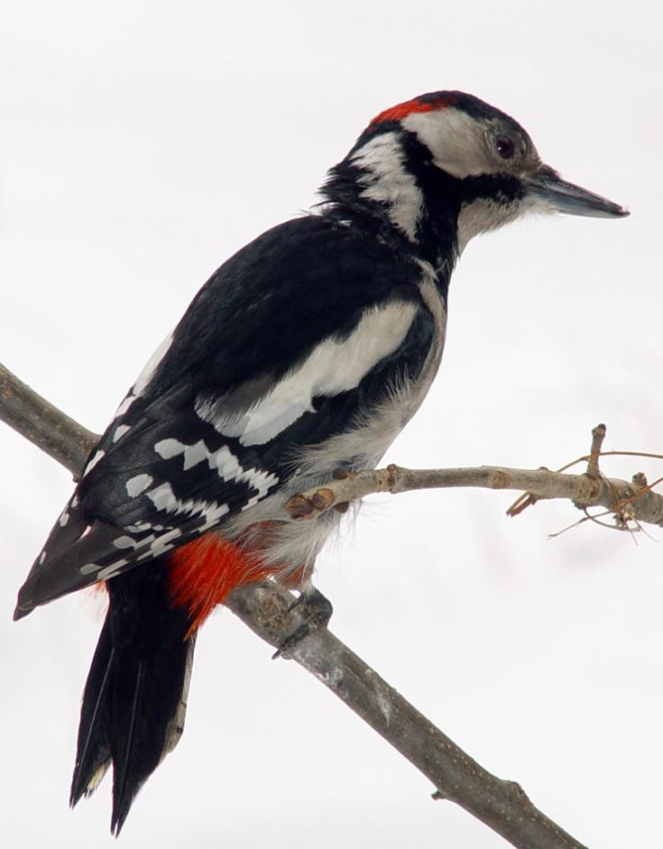
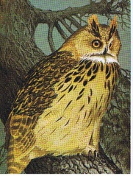
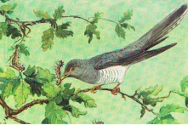
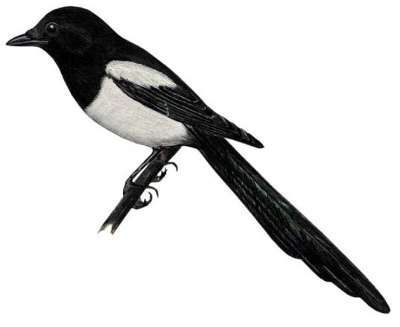
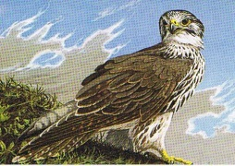
Птиц Кузбасса можно разделить на 5 экологических групп. Распредели названия птиц по группам, определи склонение. Выдели окончания.
оседлые | перелётные | мигрирующие (зимние гости) | залётные | пролётные
Слова для справок: дятел, филин, балобан, дикие гуси, снегирь, фламинго, соловей, клёст, глухарь, кукушка, поползень, сова, пеликан, скворец, воробей, баклан, иволга, цапля, сорока, трясогузка.

Slide 104
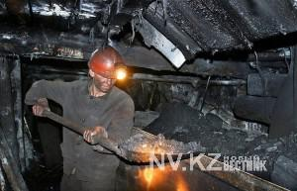
Отгадай загадки о рабочих профессиях Кузбасса. Спиши. Определи в текстах падеж имен существительных.
Мы землю глубоко копаем,
и в глубине земли
Мы людям уголь добываем,
чтоб дом топить могли.

Slide 105
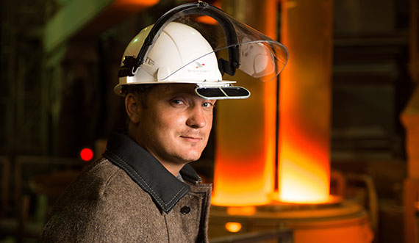
Есть профессии такие, Что с металлом круглый день, Эти люди мировые, Знать не знают, что есть лень. Эти люди — наша гордость, С их трудами легче жить!

Slide 106
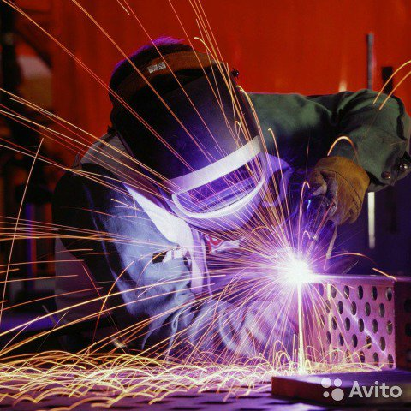
Иглою огненной портной Шьёт кораблю Костюм стальной.

Slide 107
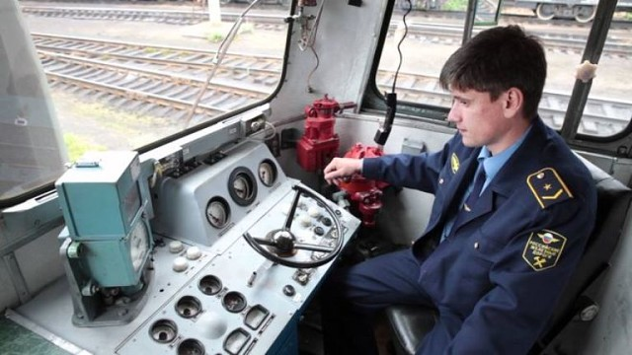
Ходят шумно поезда и сигналят иногда
Нам гудками или свистом, а ведут их…

Slide 108
На работе день-деньской Он командует рукой. Поднимает та рука Сто пудов под облака.

Slide 109
Ответьте на вопросы, определите падеж и склонение существительных.
Куда смотрит волк, сколько его не корми?
Кого можно считать рыбой на безрыбье?
У чего, согласно поговорке, есть уши?
Чем, согласно пословице, капусту не шинкуют?
Ответы: в лес, рака, у стен, языком.

Slide 110
Прочитайте. Спишите. Вставьте пропущенные орфограммы. Определи падеж у существительных.
Горная ч..сть нашей обл..сти покрыта л..сами. Здесь развиты т..ёжные промыслы. Созданы промысловые х..зяйства, которые занимаются заг..товкой яго.., гри..бов, к..дровых ..рехов, папоротника – орляка. В зимнее время в т..йге проводится охота на пушных зв..рей.

Slide 111
Отгадай, о каком животном Кемеровской области идёт речь. Запиши слово, определи склонение.
1) Грызун с ценным мехом, мускусная крыса.
2) Крупное животное семейства оленей с мощными рогами. Охотники зовут его сохатым.
3) Близкий родственник оленей, не имеет рогов, но у них развиты верхние клыки.
4) Хищник, которого называют «вечным странником». За один день может пройти около70 км в поисках пищи.
5) «Карликом» звериного царства нашей тайги называют животное с густым бархатистым мехом и подвижным хоботком на мордочке.
6) Летающий ночью зверь, скорость полёта которого достигает 25 км/ч. Люди незаслуженно недолюбливают их.
7) Благородный олень заповедника. Из его рогов изготовляют лекарственный препарат пантокрин.
8) Один из самых маленьких хищников, тело его до 30 см, а массой до 250г . Красивый мех этого кровожадного хищника издавна ценился в нашей стране и заграницей.

Slide 112
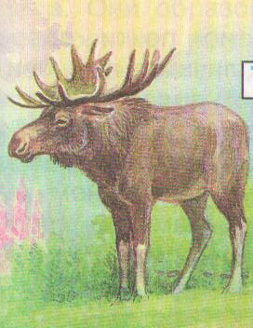
Ответы:
ондатра,
лось,
кабарга,
росомаха,
землеройка,
летучая мышь,
марал,
горностай.

Slide 113
Прочти отрывок из сказки. Определи падеж имён существительных.
Почему Вьюга плачет
За высокими горами, за дремучими лесами, в царстве холодной тьмы жила-была Красавица Вьюга. Была она подружкой Зимы. Только Осень – печальница тихо уйдёт, Зима на землю морозом падёт, за собой Красавицу Вьюгу приведёт. Всюду они были вместе. Зима трещала морозами. Вьюга кружила снежинки и пела весёлые песни.
«Сказки бабушки Татьяны»
Из рукописи Т.К. Яковлевой

Slide 114
Это интересно!
Важнейшие профессии реки Томь. Прежде всего, Томь утоляет жажду городов, посёлков и промышленных предприятий. Это её основная профессия.
Томь принимает громадное количество неиспользованных нами вод и восстанавливает их жизненные функции. Это профессия вторая по значению.
Томь - важное условие развития сельского хозяйства.
Томь - транспортный путь для пассажирских и грузовых речных судов.
Томь - источник гидроэнергии.
Томь – основа рыбного хозяйства, которое ждёт своего восстановления.
Томь много лет была средством лесосплава.
Томь – архитектурный стержень застройки городов и посёлков, их украшение, элемент благоустройства.
Томь – место отдыха. Она предоставила нам свои пляжи и острова, свои берега – для садовых домиков и дач, лагерей и домов отдыха.
Из повести Г. Е. Юрова «Какого цвета река-Томь»

Slide 115
Имя прилагательное

Slide 116
Спиши имена прилагательные. Подпиши к ним существительные, подходящие по смыслу. Определи род имён прилагательных.
Яркое, весеннее, ласковое…….
Каменный, бурый, активированный……..
Апрельское, ясное, голубое ……
Металлургический, алюминевый, ……
Пихтовая, черневая, горношорская ……

Slide 117
Диктант с предварительной подготовкой.
В горношорской тайге
На юге Кемеровской области лежит Горная Шория. По склонам горных хребтов и в речных долинах раскинулась тёмнохвойная тайга. Она состоит из пихты и кедра с примесью берёзы, осины и разнообразных кустарников.
Ранней весной по лесным полянам расцветают кандыки. Вместе с кандыком цветут ветреницы и медуницы. В это время по тайге можно ходить без тропинок.
В конце мая разрастается высокотравье. К июлю оно достигает высоты двух-трёх метров. Особенно высокими становятся борщевик (пучка), дягиль. В долинах рек и ручьев добавляются ещё заросли крапивы, папоротника и хмеля.

Slide 118
Прочитай.
Кемеровская область отличается разнообразием природных ландшафтов. У нас встречаются представители всех природных зон Сибири. Значительное количество лесов, множество озёр, рек и болот определяют разнообразие диких животных.
В Кемеровской области были акклиматизированы разные животные: ондатра и баргузинский соболь – завезены из Бурятии; американская норка – привезена из Горного Алтая; речной бобр – завезён из Белоруссии.
В области созданы зоологические заказники по охране бобров, промысловых птиц, рыб, соболя. В Кемеровской области есть заповедник «Кузнецкий Алатау», музей – заповедник «Томская писаница», Шорский национальный парк, 14 заказников, 2 памятника природы.

Slide 119
Напиши ответы на вопросы.
1) Какие животные были акклиматизированы в Кемеровской области?
2) Откуда завезен соболь?
3) Откуда завезены норка и ондатра?
4) Какие зоологические заказники и заповедники существуют в нашем крае?

Slide 120
Прочти. Отгадай загадку. Напиши по памяти.
Маленький рост,
Длинный хвост,
Серая шубка,
Острые зубки.
Разбери прилагательные по составу.

Slide 121
Отгадай загадку. Спиши.
Обожжёт без огня
И тебя, меня,
И живёт у плетня.

Slide 122
Прочти. Спиши первое предложение. Разбери по членам предложения и частям речи. У имён прилагательных определи род, число падеж.
Завела Лукерья девочку в чащу дремучую на беду неминучую. Привела к избушке на курьих ножках об одном окошке. Прокаркала:
- Или тебе, глупой, жизнь не дорога, или не знаешь ты, что Старуха Лесовуха - это баба Яга. А сегодня у старой большой юбилей – триста лет исполняется ей. Не могла я придумать, что бы подарить такое. Да вот тебя, глупую, привела на жаркое.
«Сказки бабушки Татьяны»
Из рукописи Т.К. Яковлевой.

Slide 123
Глагол

Slide 124
Прочитай. Выпиши глаголы. Поставь глаголы в неопределённую форму. Найди сложное слово, разбери по составу.
Весна
Весна в Кемеровской области наступает в конце марта. Начинает таять снег. Но полностью снег сходит на равнинах только в конце апреля, а в горах в мае. Ледоход проходит в конце апреля. Обильные дожди вызывают наводнения. Вода выходит из берегов и затопляет низины.

Slide 125
Напиши текст по памяти.
Мы любим лес в любое время года,
Мы слышим речек медленную речь –
Всё это называется природа,
Давайте же всегда её беречь!
Валентин Михайлов, кузбасский поэт

Slide 126
Прочти текст.
В августе 1842 года территорию Кузнецкой земли посетил известный русский геолог П. А. Чихачёв. Он возглавил экспедицию, перед которой стояла задача обследовать рельеф и полезные ископаемые края.
Чихачёв описал месторождения каменного угля в районах города Кузнецка, села Ильинского, районе деревне Бачат, по берегам рек Кондомы, Мрассу, Усы и Ини.
Учёный объединил все эти месторождения в один угленосный бассейн и назвал его Кузнецким. Таким образом, П.А. Чихачёв впервые начертил контуры, определил размеры и описал Кузнецкий каменноугольный бассейн.

Slide 127
Ответь на вопросы:
1) Кто посетил Кузнецкую землю в 1842 году?
2) Какие задачи стояли перед экспедицией?
3) В каких местах он обнаружил месторождения каменного угля?
4) Как учёный назвал этот угленосный бассейн?

Slide 128
Прочти. Спиши текст. Последнее предложение разбери по членам предложения и частям речи.
Самым крупным озером в нашей области является Большой Берчикуль. Живописные берега озера привлекают сюда множество туристов и рыбаков. В нём водятся язи, щуки, окуни, ерши, лини и другие. В селе Берчикульском работает рыбацкая артель.

Slide 129
Прочти. Выпиши глаголы в столбик. Определи, в какой временной форме стоит глагол. Подпиши. Во второй столбик запиши глаголы в неопределённой форме.
Девочка Даринка, мамина кровинка, устала немножко, села у окошка. А за окошком - вечер в сугробах тонет, а за окошком Вьюга плачет и стонет. У Даринки слипаются глазки. «Всё равно хочу сказку!»
«Сказки бабушки Татьяны»
Из рукописи Т.К. Яковлевой.

Slide 130
Спиши. Поставь ударение в глаголах с частицей не.
У нас не было времени поехать на экскурсию на завод. Ребята не смогли поехать на экскурсию в краеведческий музей. В этом городе я раньше не жила.

Slide 131
Угадай, о каком природном сообществе говорится в стихотворениях. Спиши. Подчеркни орфограммы.
(Не)проедешь, (не)пройдёшь,
Обойдёшь стороной.
И водицы (не)попьёшь
С синеватой плёнкой.
Между кочек и зыбей,
Моха и гнилушек –
Государство журавлей,
Уток и лягушек.

